Slide 1
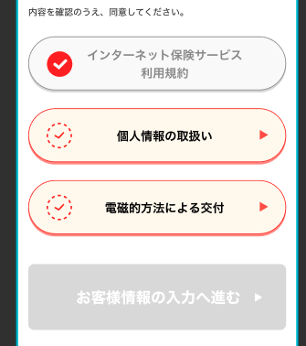
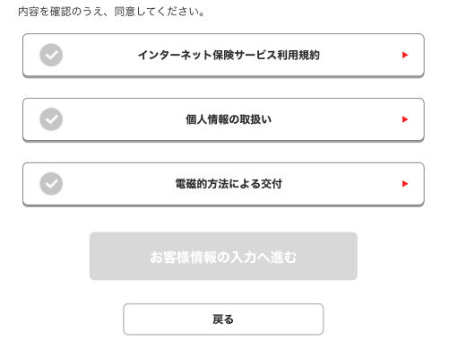
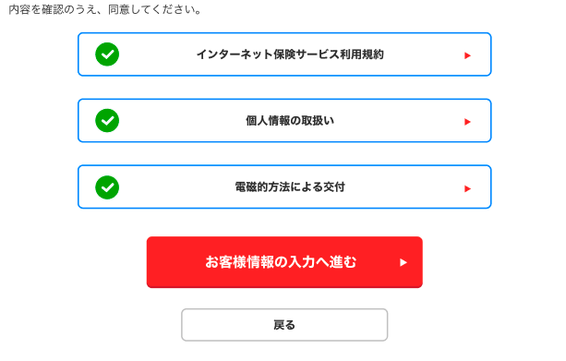
ご本人さま確認に関して画面
SP
PC
同意ボタンが四角い角丸に変更

Slide 2
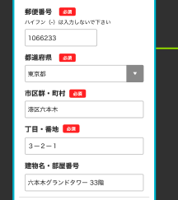
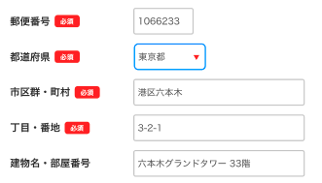
個人情報入力画面
SP
PC
セレクトボックスが変更

Slide 3
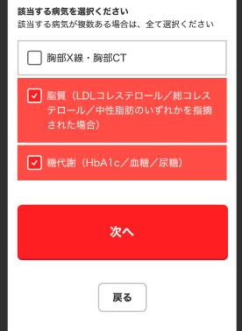
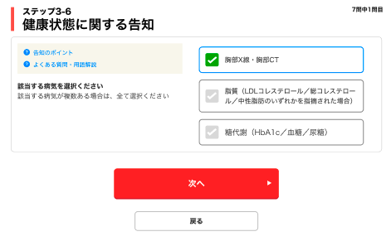
告知情報入力画面
SP
PC
チェックボックスが変更

Slide 4
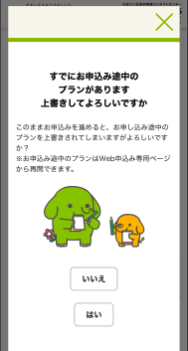
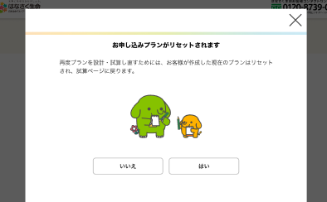
ポップアップ
SP
PC
ヘッダーのデザインが変更

Slide 5
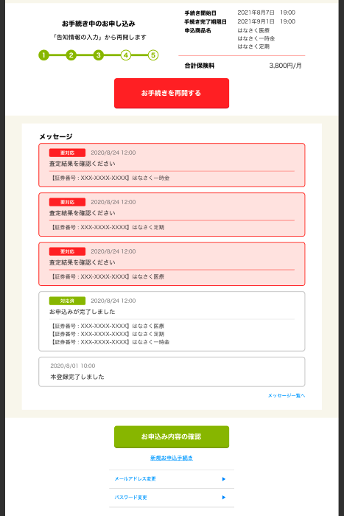
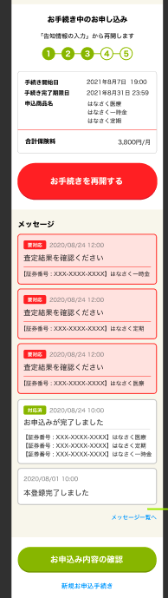
Web申込み専用ページ
SP
PC
赤と緑のボタンが四角い角丸に変更

